Slide 1
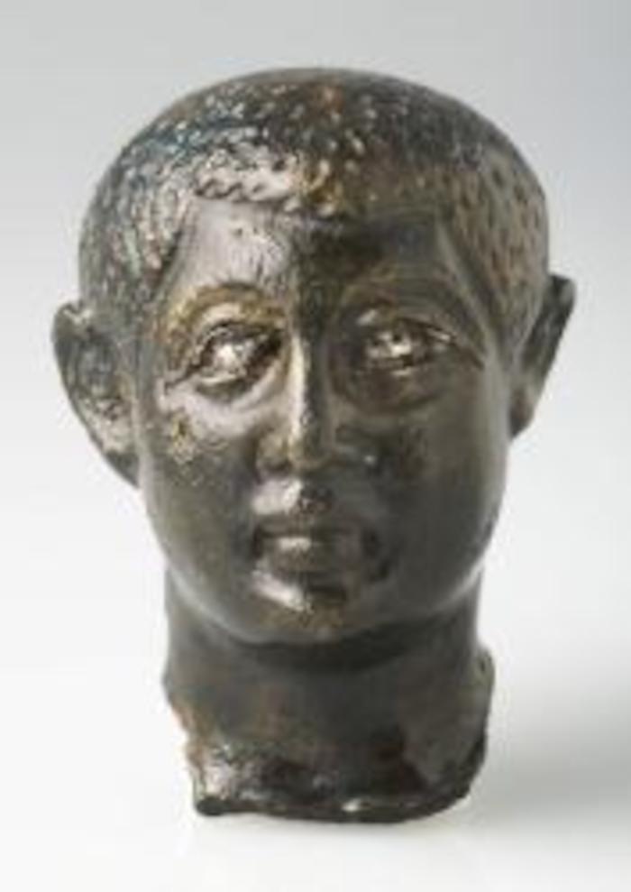
tête d'une statuette masculine
Commune de découverte : Naintré
Lieu-dit : «Laumont»
Où le trouver ?
Poitiers (86) - Musée Sainte-Croix
86000 Poitiers
Domaine : Sculpture;Mobilier associé au défunt
Période chronologique : Bas-Empire [235/ 476]
Dimensions :
H. 4.92 cm L. 3.47 cm
© Musées de Poitiers, Christian Vignaud
Description :
Les dimensions du visage
Cette tête en alliage cuivreux appartenait sans doute à une statuette masculine. L’utilisation de la technique de la fonte en creux permet un rendu soigné et réaliste des détails du visage : doux modelé des joues, bouche ourlée et yeux finement contourés. Ces traits délicats étaient jadis animés par deux pupilles en étain incrustées, aujourd’hui disparues. La qualité plastique du travail de l’artiste et l’utilisation du métal, matériau coûteux, inscrivent cette tête dans une production de luxe. Le contexte de découverte vient renforcer cette hypothèse : cet objet provient en effet de la sépulture d’une jeune fille issue de l’aristocratie gallo-romaine du Bas-Empire.

Slide 2
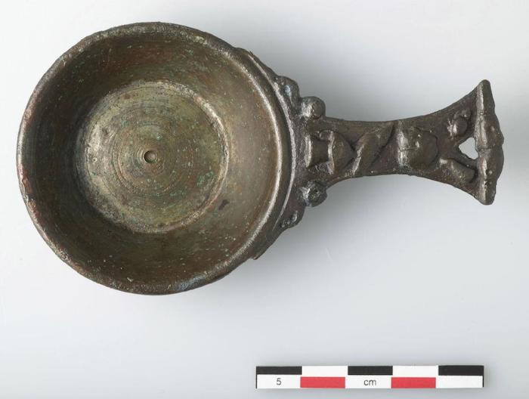
Patère miniature à manche
Commune de découverte : Naintré
Lieu-dit : «Laumont»
Où le trouver ?
Poitiers (86) - Musée Sainte-Croix
86000 Poitiers
Domaine : Jouet;Mobilier associé au défunt
Période chronologique : Bas-Empire [235/ 476]
Dimensions :
H. 1.92 cm L. 10.33 cm Circonférence : 5.79 cm
© Musées de Poitiers, Christian Vignaud
Description :
Cette patère miniature, à coupelle creuse, est dotée comme les grands modèles dont elle s'inspire, d'un manche plat orné de symboles cultuels. L'objet provient du caveau nord qui abritait la sépulture d'une jeune adolescente. IVe siècle

Slide 3
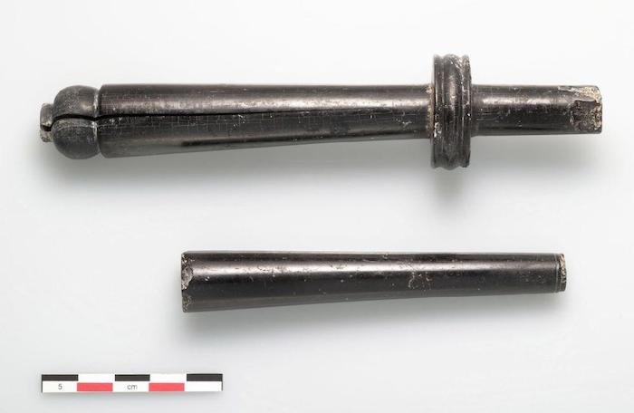
Fuseau
Commune de découverte : Naintré
Lieu-dit : «Laumont»
Où le trouver ?
Poitiers (86) - Musée Sainte-Croix
86000 Poitiers
Domaine : Artisanat;Mobilier associé au défunt
Période chronologique : Bas-Empire [235/ 476]
Dimensions :
© Musées de Poitiers, Christian Vignaud
Description :
Fragment 1 : L. 10,56 ; D. 1,71 (max.) ; D. 1,09 (min.)
Fragment 2 : L. 15,33 ; D. 3,16 (max.) ; D. 0,92 (min.)
L'objet en jais provient du caveau nord qui abritait la sépulture d'une jeune adolescente
La tombe date du IVe siècle

Slide 4
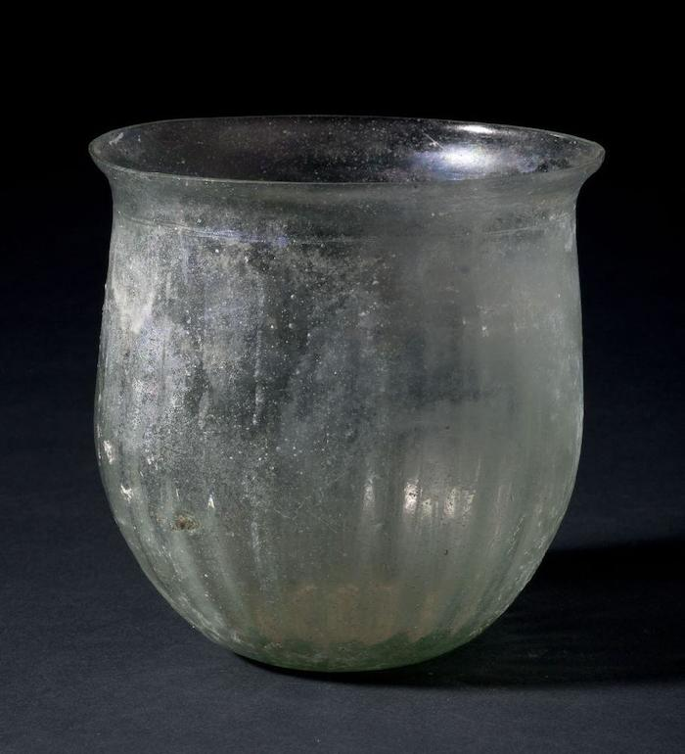
bol apode côtelé
Commune de découverte : Naintré
Lieu-dit : «Laumont»
Où le trouver ?
Poitiers (86) - Musée Sainte-Croix
86000 Poitiers
Domaine : Art de la table;Mobilier associé au défunt
Période chronologique : Bas-Empire [235/ 476]
Dimensions :
H. 10.1 cm Circonférence : 9.99 cm
© Musées de Poitiers, Christian Vignaud
Description :
Ce bol apode, soufflé dans un verre incolore, est doté d'une lèvre déversée non ourlée, laissée brute.La pièce provient du caveau nord qui abritait la tombe d'une jeune adolescente, inhumée dans un sarcophage de plomb protégé par un sarcophage de pierre. IVe siècle

Slide 5
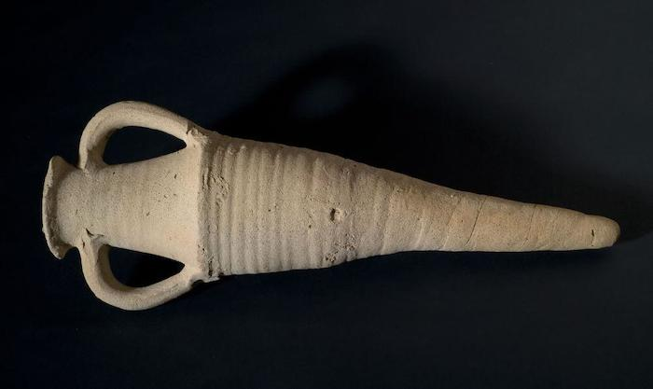
Amphore
Commune de découverte : Naintré
Lieu-dit : «Laumont»
Où le trouver ?
Poitiers (86) - Musée Sainte-Croix
86000 Poitiers
Domaine : Amphore;Mobilier associé au défunt
Période chronologique : Bas-Empire [235/ 476]
Dimensions :
H. 53.2 cm l 19.54 cm Circonférence : 9.8 cm
© Musées de Poitiers, Christian Vignaud
Description :
Il s'agit d'une amphore d'importation, dotée de deux petites anses courbes fixées à la base du col et sous la lèvre.Elle a été trouvée, dans le caveau sud, au pied du sarcophage de pierre renfermant le corps d'une femme adulte. IVe siècle

